Slide 1
MAPS / UNILAC Trafos
Stand 17.05.2024

Slide 2
Situation:
Neue MAPS Datenaufnahme ist sehr weit fortgeschritten
Adapterbox für erste Tests benutzbar, aber noch nicht fertig bzw in Testphase
MAPS DAQ basiert auf vollständiger Renovierung der UNILAC Trafo Elektronik -> Abhängigkeiten zu Kontrollsystemsoftware
Altes MAPS nur mit Glück verfügbar.
Erste Tests mit Strahl angestrebt im Juni parasitär zu MAT, falls möglich.
benötigt: Strahlweg mit Trafos, die in anderen Programmen dann fehlen.
3-6 Trafos sollten es schon sein.
-> Festlegung sollte heute getroffen werden.
Komplette Umstellung erst in 2025 nach Umstellung Kontrollsystem

Slide 3
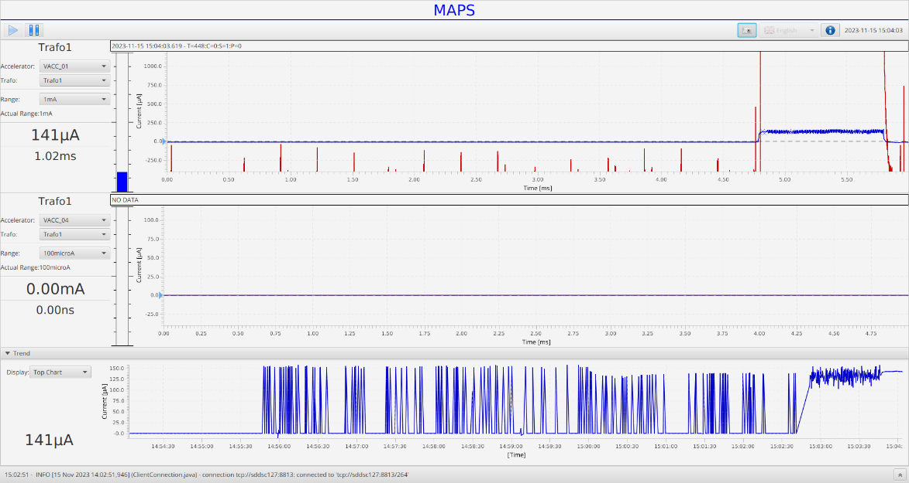
MAPS-Software / Strahltest 15.11.2023
Rot: Rahmenpuls
Blau: Trafosignal

Slide 4
Software-Abhängigkeiten
Meeting am 11.04.2024 mit J. Fitzek, U. Scheeler, H. Bräuning, H. Hüther, V. Rapp, J. Pforr, U. Reinhardt, H. Vormann, P. Gerhard u. T. Hoffmann
Alle Betriebsprogramme mit Bezug zu Unilac Trafos und basierend auf Device Access fallen nach SZ 2025 weg.
Fläschchenanzeige, Strommessung SD, Statusanzeige Trafos, Transmissionsmessung, Statusüberwachung, IBHS Save/Restore, BL_U
Neben MAPS wird an den JAPC/FESA Nachfolgern gearbeitet:
Emittanzprogramm (Jutta)
Spektrumsprogramm (Jutta)
Quellenprogramm / Stromplot (Jutta)
Archiving (Vitaly), Dokument von Peter beachten!
BTM (Vitaly)
Strahlalarm (noch nicht in Arbeit)
Gibt es noch weitere Software Abhängigkeiten?

Slide 5
LSB 4
Cup-Elektronik
(anteilig)
SVÜ-U/f- Wandler
(BEA-Teil)
Neue Trafo DAQ
Trafo-Elektronik

Slide 6
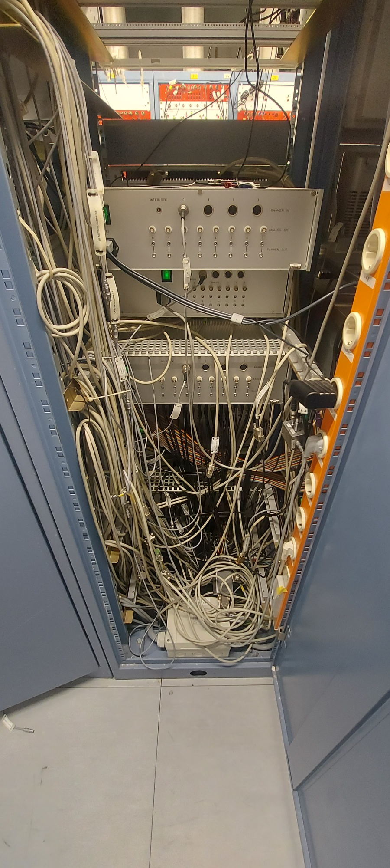
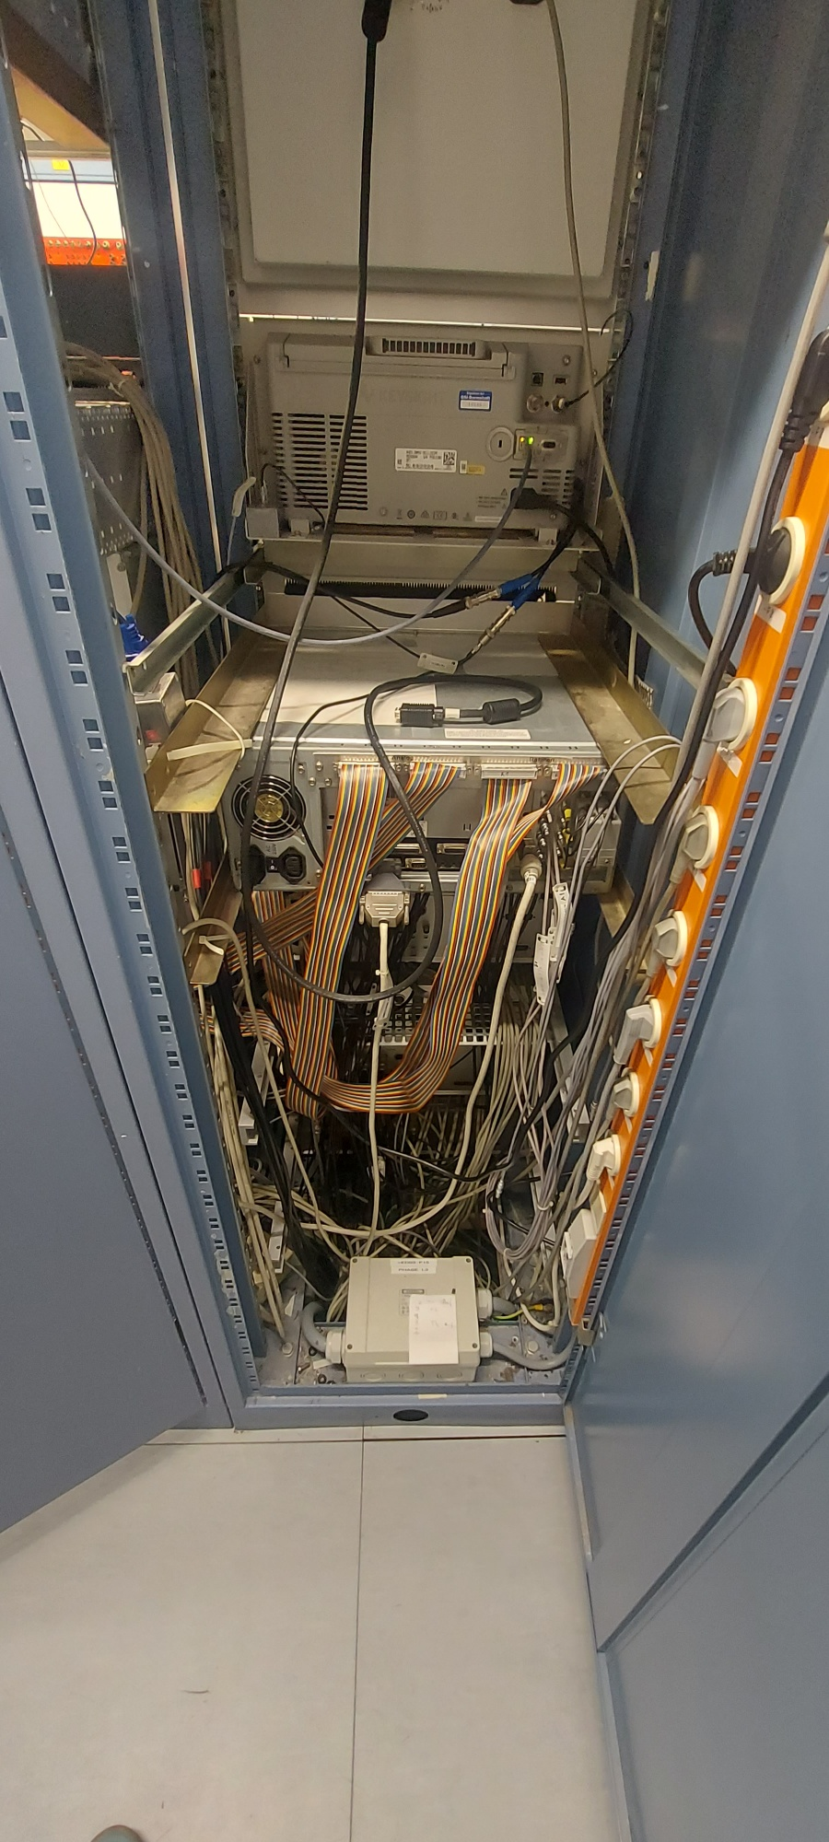
LSB 4

Slide 7
Todo
Re-Engineering:
Widersprüchliche Angaben in Gerätemodell SVÜ (DTTC) zu realer Verkabelung (Rahmenpuls vs Klemmpuls)
Verständnis Rahmenpulse (SW-Delay nach Position, Energie etc), Pulsverkürzungen
Verständnis Single Shot Mode und Übertragung auf neues System
Beobachtung der Entwicklung zum WR Timing und LSA am Unilac
Weiterentwicklung Adapterbox
Vorbereitung Tests mit Strahl: zwischen 9.6. – 26.6.2024
Schnelltest nächste Woche: umstecken einen SVÜ Trafos und schauen, was passiert (mit Uwe Scheeler)
Auswahl geeigneter Trafos (mit und ohne SVÜ, verschiedene Timing Zonen)

Slide 9
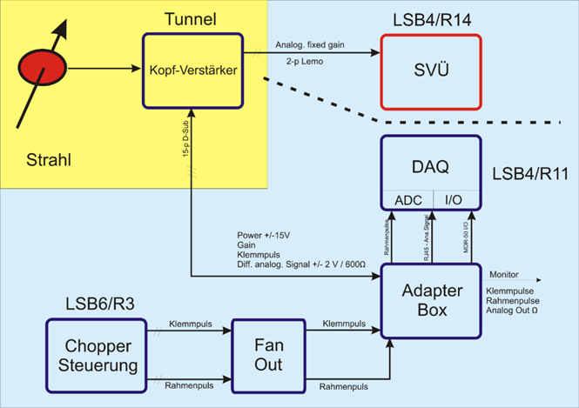
MAPS-Systemübersicht
MAPS: MAkro-Puls Selektor
Datenerfassung für sämtliche Unilac-Strahltrafos (62 Trafos)
Anzeige für je 2 frei wählbare Trafos
Enge Verflechtung mit Strahlverlustüberwachung (SVÜ) und Unilac-Timing (Klemm- und Rahmenpuls)
Vielfältige „Nebennutzer“ über analoge Monitor-Ausgänge
Sehr alte Hard- und Software (DOS-PC)
Langfristiges Upgrade-Projekt bei BEA
Neu: SVÜ- Lösung durch ACO
Neu: kommerzielle DAQ-Module
Interface f. Nebennutzer
IQU, EXP
Erneuerung ggf. später durch ACO (WR am Unilac)
Neu: BEA-Eigenbau

Slide 10
MAPS Tests mit Strahl
Ziele:
1. Aufnahme realer Strahlpulse (1 Trafo ausreichend)
◦ geringe Wiederholrate (1 – 2 Hz)
◦ Timing / Events
◦ Untergrund / Baselinekorrektur
◦ unterschiedliche Pulslängen von min - max
2. Verzögerung der Rahmenpulse (mehrere Trafos)
◦ ohne LSA manuelle Korrektur
◦ Verhalten zum Klemmpuls
◦ muß die Verzögerung durch Kabellaufzeiten / Flugzeiten / etc in der neuen DAQ
berücksichtigt werden?
3. Test der Aufnahme unterschiedlicher Timingzonen mit einem ADC (mind. 2 Trafos)
◦ mindestens 2 Timingzonen
◦ Im Dryrun dann Test mit den vielen Timingzonen des neuen WR Timings
4. Test mit Pulsen vor Chopper (mind. 2 Trafos, einer vor dem Chopper)
5. Belastungstest unter realen Betriebsbedingungen (>= 2 Trafos in untersch. Timingzonen)
◦ bis 50 Hz
◦ unterschiedliche VACCs
◦ unterschiedliche Intensitäten
◦ sich ändernde Einstellungen
◦ mehrere GUIs
◦ leistet die DAQ dies von der Performance

Slide 11
Trafo |  |  | Verlust | Verlust/Emittanz | Profil
GTK1DT1 | GUM3DT3 |  | GTK2DT4V | GTK1DT1E | GTK3DT3P
GTK2DT4 | GUMADT1 |  | GTK3DT2V | GTK6DT2E | GTK3DT4P
GTK2DT4T | GUMADT2 |  | GTK3DT3V | GTK8DT7E | GUH4DT4P
GTK3DT2 | GUN3DT1 |  | GTK3DTGV | GTKDDT6E | GUS4DT7P
GTK3DT3 | GUN3DT1_ |  | GTK3DTUV | GUA4DT5E | GUT1DT0P
GTK3DT4 | GUN5DT1 |  | GTK4DT3V | GUS3DT6E
GTK4DT3 | GUN6DT1 |  | GTK5DT1V | GUS4DT7E
GTK5DT1 | GUN7DT1 |  | GTK7DT3V
GTK6DT2 | GUN7DT1T |  | GTK9DT8V
GTK7DT3 | GUQHDT2 |  | GUA2DT2V
GTK7DT3T | GUQHDT3 |  | GUA3DT3V
GTK8DT7 | GUR4DT5 |  | GUA4DT4V
GTK9DT_S | GUR5DT8 |  | GUH3DT2V
GTK9DT8 | GUS2DT5 |  | GUH4DT3V
GTKDDT6 | GUS3DT6 |  | GUH4DT4V
GUA1DT1 | GUS4DT6 |  | GUS2DT5V
GUA2DT2 | GUS4DT6T |  | GUT1DT0V
GUA3DT3 | GUS4DT7 |  | GUX2DTAV
GUA4DT4 | GUT1DT0 |  | GUX2DTBV
GUA4DT5 | GUT1DT0T |  | GUZ6DT1V
GUCWDT1 | GUX2DTA |  | GUZADT1V
GUH1DT1 | GUX2DTA_
GUH3DT2 | GUX2DTB
GUH4DT3 | GUX2DTB_
GUH4DT4 | GUX3DT1
GUL3DT2 | GUX8DT3
GUL4DT4 | GUXADT2
GUL5DT5 | GUXADT2_
GUL5DT8 | GUY2DT2
GUM1DT3 | GUY6DT1
GUM2DT3 | GUZ6DT1
 | GUZADT1

